Slide 1
WEIGHTED PRODUCT

Slide 2
DEFINISI
WP (Weighted Product) adalah keputusan analisis multi-kriteria yang popular dan merupakan metode pengambilan keputusan multi kriteria.
WP adalah himpunan berhingga dari alternatif keputusan yang dijelaskan dalam istilah beberapa kriteria keputusan.
Metode WP menggunakan perkalian untuk menghubungkan rating atribut harus dipangkatkan terlebih dahulu dengan bobot atribut yang bersangkutan. Proses ini sama dengan proses normalisasi.

Slide 3
PEMBOBOTAN WP
Dihitung berdasarkan tingkat kepentingan, yaitu:
Sangat tidak penting
Tidak penting
Cukup penting
Penting
Sangat penting

Slide 4
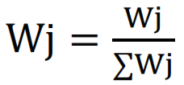

Proses normalisasi bobot kriteria (w) ∑W = 1

Slide 5
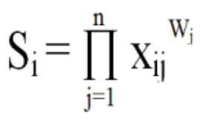
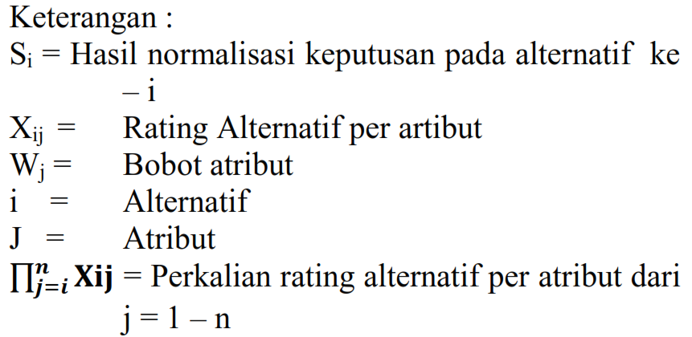
Preferensi untuk alternatif diberikan:
Pada alternatif ini ∑Wj = 1
Wj adalah pangkat bernilai positif untuk atribut keuntungan, dan bernilai negatif untuk atribut biaya.

Slide 6
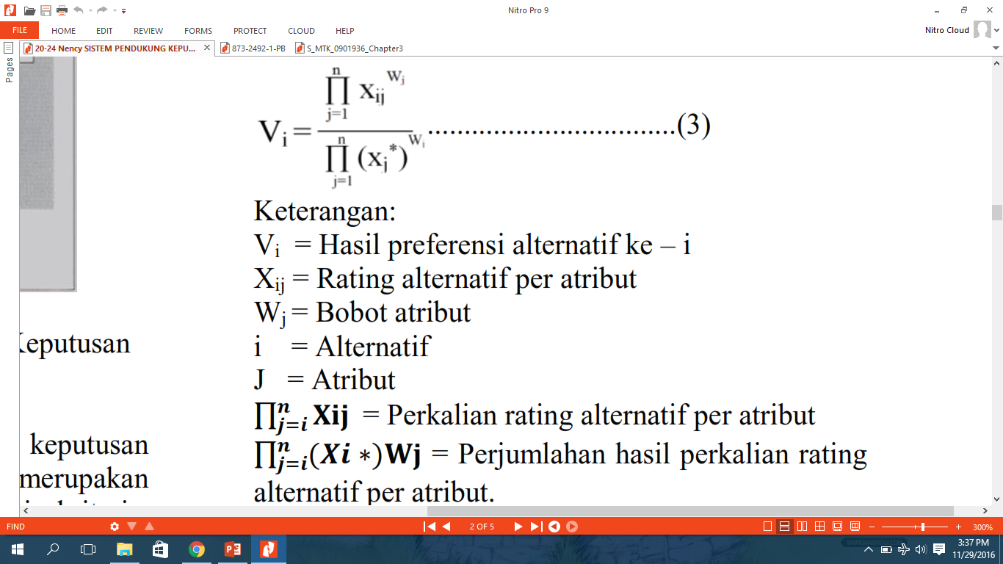
Preferensi relative dari setiap alternatif (V), diberikan:

Slide 7
Studi kasus
Pengujian terhadap 8 jenis sepeda motor berikut, manakah sepeda motor terbaik yang terbaik?
A1 = Shooter CW FV 110 LE
A2 = Shogun Axelo R FL 125 RCM
A3 = Smash Titan CW FW 110 EEZ
A4 = Shooter Cakram FV 110 LB
A5 = Shooter Tromol FV 110 LAZ
A6 = Smash Titan Cakram FW 110
A7 = Smash Titan CW FW 110 SCD
A8 = Shogun Axelo S FL 125 RCD

Slide 8
KRITERIA DAN TINGKAT KEPENTINGAN
KRITERIA | TINGKAT KEPENTINGAN
Harga | Tidak Penting (2)
Teknologi | Penting (4)
Kapasitas Mesin | Cukup Penting (3)
Model/Desain | Penting(4)

Slide 9
RATING KECOCOKAN DARI SETIAP ALTERNATIF PADA SETIAP KRITERIA
ALTERNATIF | KRITERIA
 | HARGA | TEKNOLOGI | KAPASITAS MESIN | MODEL/DESAIN
A1 | 3 | 5 | 2 | 4
A2 | 5 | 4 | 4 | 3
A3 | 3 | 3 | 2 | 4
A4 | 3 | 5 | 2 | 2
A5 | 2 | 3 | 2 | 2
A6 | 1 | 3 | 2 | 1
A7 | 3 | 3 | 2 | 1
A8 | 5 | 1 | 4 | 2

Slide 10
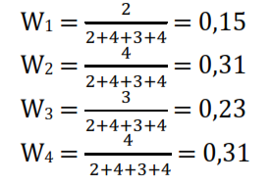
PREFERENSI UNTUK MASING-MASING KRITERIA
W = (2, 4, 3, 4)
∑W = 1

Slide 11
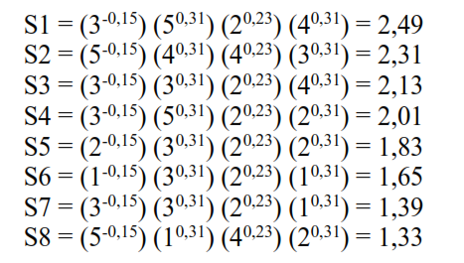
MENGHITUNG VEKTOR S (DIMANA ∑W_{j} = 1)

Slide 12
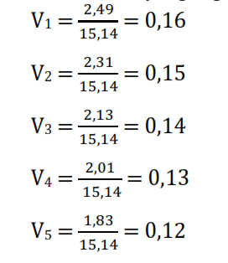
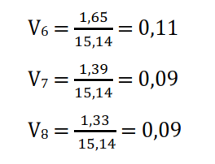
Nilai vector v yang digunakan untuk perangkingan

Slide 13
kesimpulan
Hasil dari perangkingan diatas, nilai yang tertinggi adalah V1 = 0,16.
Sehingga alternatif A1 sepeda motor Shooter CW FV 110 LE adalah yang terpilih sebagai alternatif terbaik

Slide 14
Sekian dan Terimakasih

